Slide 1
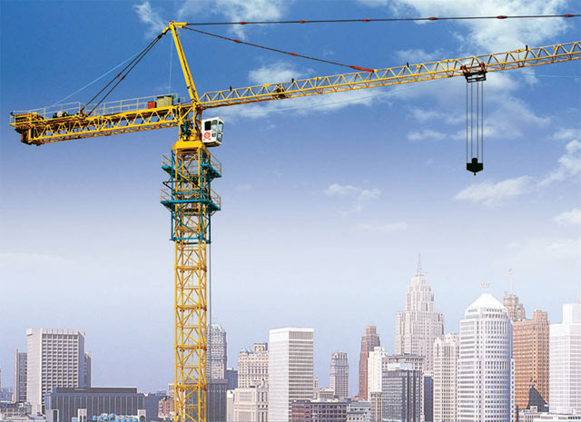
第二节 滑轮及其应用

Slide 2
复习
什么是杠杆？
杠杆的五要素是什么？
力臂的画法？ 步骤口诀？
杠杆平衡的原理是什么？
杠杆的分类？各类杠杆力臂的关系？

Slide 3
学习目标
1、认识定滑轮和动滑轮。
2、知道定滑轮、动滑轮、滑轮组的作用。
3、会根据要求使用和组装滑轮组。
4、知道滑轮组中拉力与被提物体重力间的关系。

Slide 4
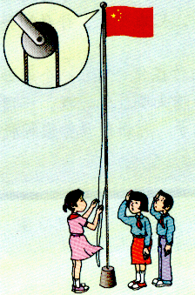
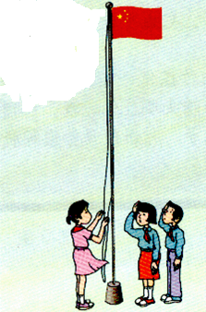
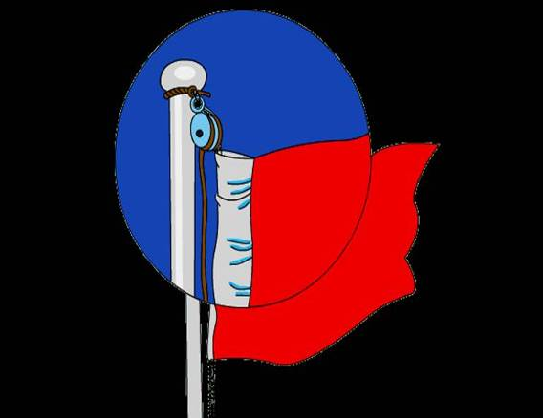
国旗是怎样
升上去的?

Slide 5
1、什么是滑轮？
一、认识滑轮
滑轮是一个周边有槽，并可以绕轴转动的轮子。
PPT模板：www.1ppt.com/moban/ PPT素材：www.1ppt.com/sucai/
PPT背景：www.1ppt.com/beijing/ PPT图表：www.1ppt.com/tubiao/
PPT下载：www.1ppt.com/xiazai/ PPT教程： www.1ppt.com/powerpoint/
资料下载：www.1ppt.com/ziliao/ 范文下载：www.1ppt.com/fanwen/
试卷下载：www.1ppt.com/shiti/ 教案下载：www.1ppt.com/jiaoan/
PPT论坛：www.1ppt.cn PPT课件：www.1ppt.com/kejian/
语文课件：www.1ppt.com/kejian/yuwen/ 数学课件：www.1ppt.com/kejian/shuxue/
英语课件：www.1ppt.com/kejian/yingyu/ 美术课件：www.1ppt.com/kejian/meishu/
科学课件：www.1ppt.com/kejian/kexue/ 物理课件：www.1ppt.com/kejian/wuli/
化学课件：www.1ppt.com/kejian/huaxue/ 生物课件：www.1ppt.com/kejian/shengwu/
地理课件：www.1ppt.com/kejian/dili/ 历史课件：www.1ppt.com/kejian/lishi/
2、滑轮的分类：
根据滑轮的运动状态，可分为：
定滑轮和动滑轮
Notes:
PPT模板：www.1ppt.com/moban/ PPT素材：www.1ppt.com/sucai/
PPT背景：www.1ppt.com/beijing/ PPT图表：www.1ppt.com/tubiao/
PPT下载：www.1ppt.com/xiazai/ PPT教程： www.1ppt.com/powerpoint/
资料下载：www.1ppt.com/ziliao/ 范文下载：www.1ppt.com/fanwen/
试卷下载：www.1ppt.com/shiti/ 教案下载：www.1ppt.com/jiaoan/
PPT论坛：www.1ppt.cn PPT课件：www.1ppt.com/kejian/
语文课件：www.1ppt.com/kejian/yuwen/ 数学课件：www.1ppt.com/kejian/shuxue/
英语课件：www.1ppt.com/kejian/yingyu/ 美术课件：www.1ppt.com/kejian/meishu/
科学课件：www.1ppt.com/kejian/kexue/ 物理课件：www.1ppt.com/kejian/wuli/
化学课件：www.1ppt.com/kejian/huaxue/ 生物课件：www.1ppt.com/kejian/shengwu/
地理课件：www.1ppt.com/kejian/dili/ 历史课件：www.1ppt.com/kejian/lishi/

Slide 6
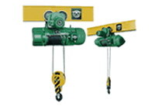
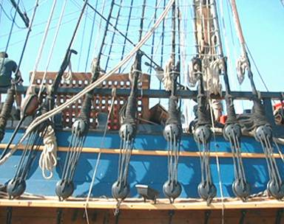
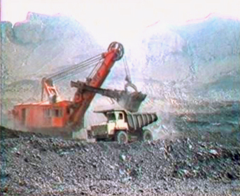
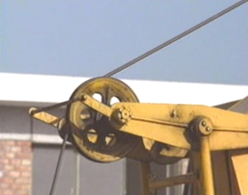
生活中的滑轮

Slide 7
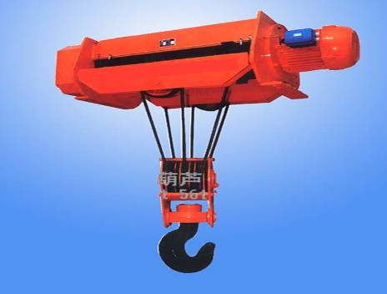
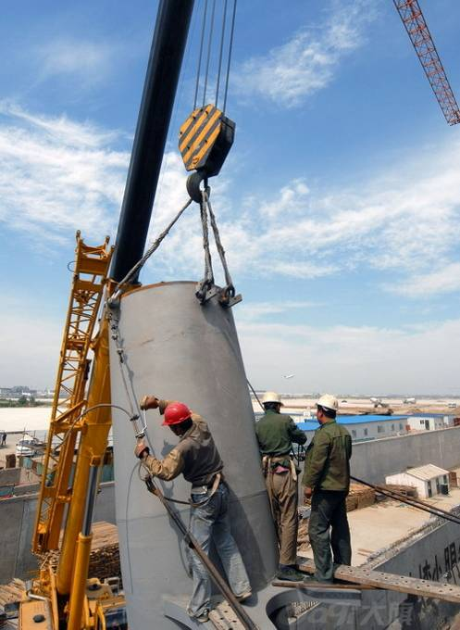
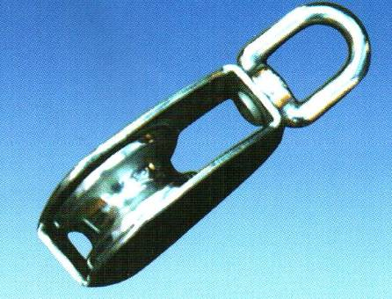

Slide 8
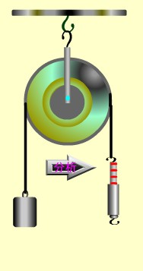
二、定滑轮
使用时，滑轮的轴固定不动
滑轮的挂钩
滑轮的轴
绳子的自由端
重物

Slide 9
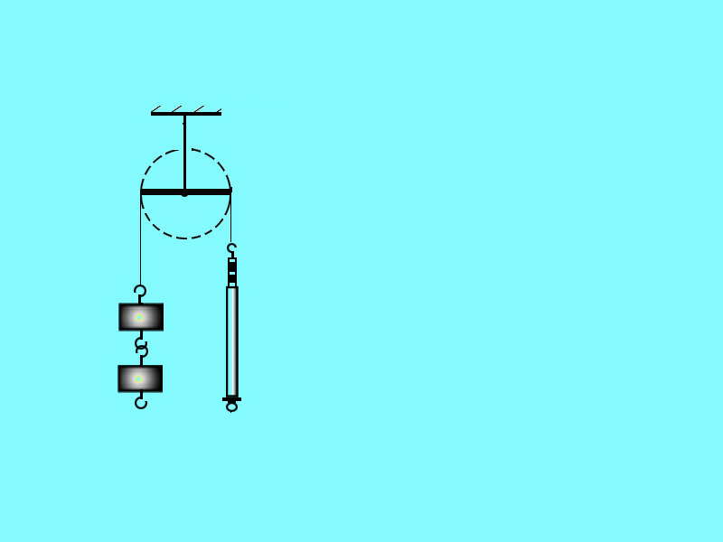
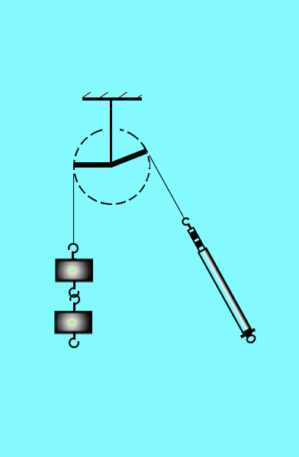
定滑轮的实质
可看做是一个等臂杠杆
L₂
L₁
L₁
L₂
O
O
F₂
F₁
F₁
F₂
L₁=L₂
L₁=L₂

Slide 10
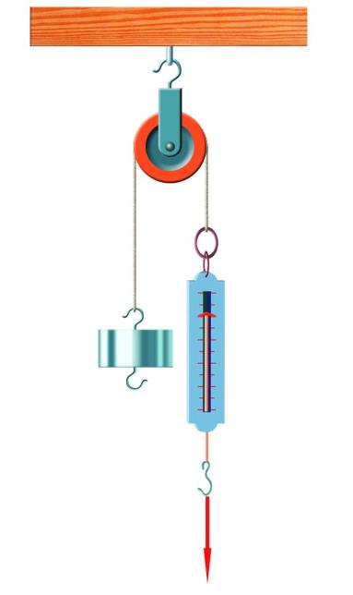
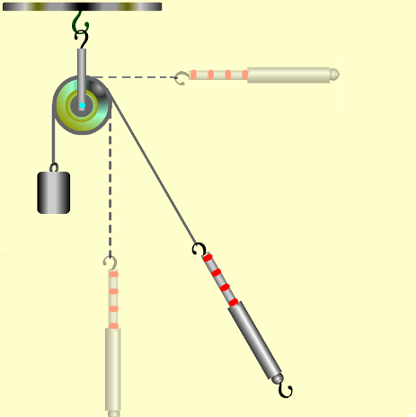
探究定滑轮的特点

Slide 11
探究使用定滑轮的特点
实验次数 | 钩码所受的 重力G/N | 绳子末端 拉动的方向 | 弹簧测力计 的示数F/N
1
2
3
4
5
2 | 水平 | 2
2 | 斜向下 | 2
2 | 竖直向下 | 2
3 | 竖直向下 | 3
4 | 竖直向下 | 4
特点：
使用定滑轮不省力，但可以改变施力的方向

Slide 12
结论：
(1) 可以改变力的方向。
(2) 不省力,也不费力
(3) 不省距离也不费距离，S_{绳}=S_{物}
(4) 实质:Ｌ₁＝Ｌ₂,等臂杠杆， Ｆ₁＝Ｆ₂

Slide 13
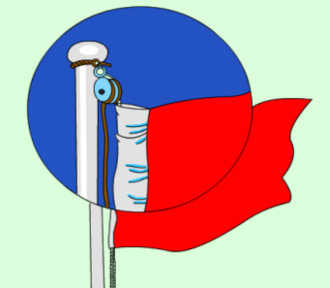
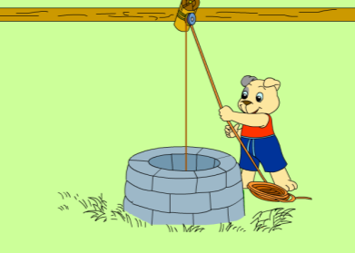
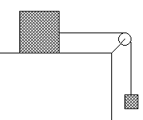
以下是定滑轮常见的几种应用：
图B
图A
图C

Slide 14
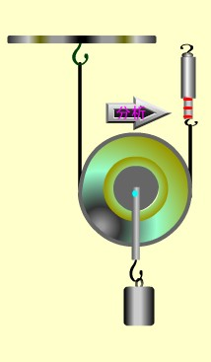
三、动滑轮
使用时，滑轮的轴随物体一起运动
绳子的自由端
滑轮的轴
滑轮的挂钩
重物

Slide 15
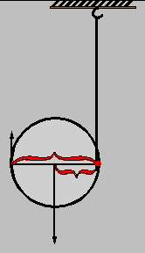
动滑轮的实质
可看做是一个动力臂是阻力臂两倍的杠杆
F₁
l₁
o
o
l₂
F₂
L₁ =2L₂

Slide 16
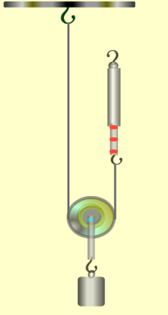
探究使用动滑轮的特点
实验次数 | 钩码所受的重力G∕N | 施力的 方向 | 弹簧测力计的示数F∕N
1
2
3
F
2 | 竖直向上
1
3 | 竖直向上
1.5
2
G
4 | 竖直向上
特点：
使用动滑轮能省一半力，但不可以改变施力的方向。
1
F＝ G
2

Slide 17
探究使用动滑轮的特点
实验次数 | 钩码所受的重力G∕N | 施力的 方向 | 弹簧测力计的示数F∕N
1 | 2 | 竖直向上 | 1.2
2 | 3 | 竖直向上 | 1.7
3 | 4 | 竖直向上 | 2.2
F
G₀
G
思考：
上表中的数据与所得结论不符，仅是由于误差造成的吗？
分析：
由于滑轮自身具有重力。 G₀＝0.4N
此时

Slide 18
结论：
(1) 不改变力的方向。
(2) 省一半力。
(3) 要多移动距离S_{绳}=2S_{物}
(4) 实质：Ｌ₁＝2Ｌ₂,动力臂为阻力臂二
倍的杠杆 Ｆ₁＝——Ｆ₂，
1
2

Slide 19
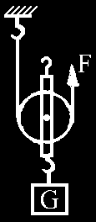
练习
动滑轮
1.如图所示的装置叫_________。当物体被匀速升高时如果F＝50牛，滑轮质量不计，则重物G受到的重力为______牛。
100
如果要使物体上升1 m,应将绳的自由端拉动 m。
2
S=2h

Slide 20
2.如图所示，用一个重为10牛的动滑轮，来提升一个150牛的重物，不计摩擦时，匀速提升重物向上的拉力最小为_____牛。
80

Slide 21
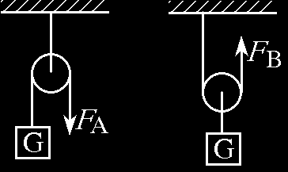
3.如图所示的两个滑轮重均为20牛，物体G的重力均为100牛，若要使物体匀速上升，则加在绳子自由端的拉力分别为F_{A}=_____牛，F_{B}=_______牛。
100
60

Slide 22
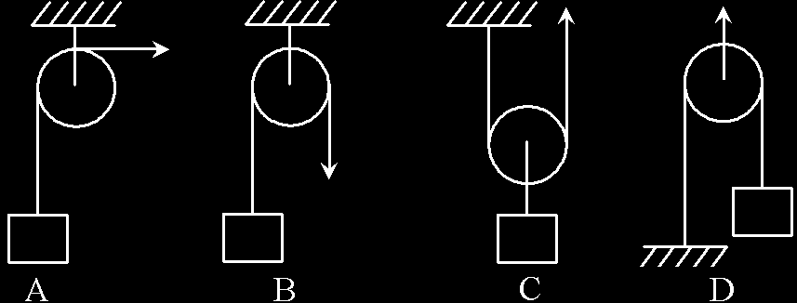
4.某人想用如图A、B、C、D所示的四个装置提升重物，若在这些装置中滑轮的重力均可忽略不计，在这些装置中，既不省力也不费力是______________。
A.B

Slide 23
5、如图所示，用三个滑轮分别拉同一个物体，沿同一水平面做匀速直线运动，所用的拉力分别是F₁、F₂、F₃，比较它们的大小应是（ ）
A.F₁＞F₂＞F₃ B.F₁＜F₂＜F₃
C.F₂＞F₁＞F₃ D.F₂＜F₁＜F₃
A

Slide 24
思考题：
改变用力的方向
1：使用定滑轮的好处是＿＿＿＿＿＿＿＿。
省力
2：使用动滑轮的好处是＿＿＿＿。
能否利用定滑轮和动滑轮的优点把它们组合起来，使它们即省力又方便呢？
能。把它们组合成滑轮组。

Slide 25
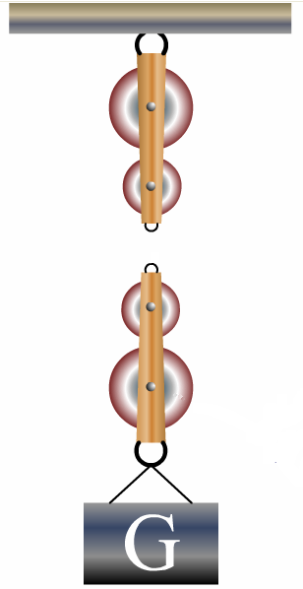
四、滑轮组
滑轮组同时具备定滑轮和动滑轮的特点，既可以省力，又能改变力的方向。

Slide 26
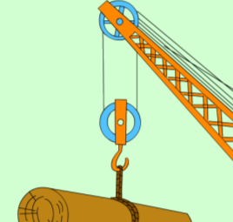
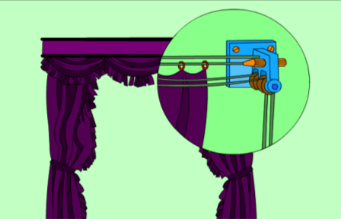
以下是滑轮组常见的几种应用：

Slide 27
滑轮组的绕法
F
F
F
G
G
G

Slide 28
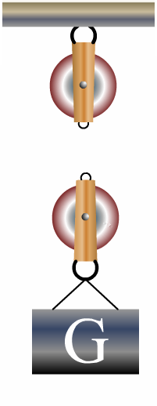
滑轮组的绕法
绕绳的起点：
偶定奇动

Slide 29
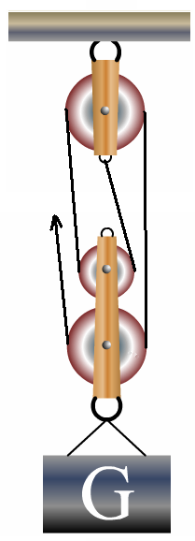
滑轮组的绕法
F
F

Slide 30
实验探究：滑轮组的特点
F
F
G
G
甲
乙
1、把定滑轮与动滑轮组合成滑轮组。

Slide 31
实验探究：滑轮组的特点
2、改变钩码数量，测出弹簧测力计的拉力F和钩码重G，完成下表。
实验 | 钩码重G/N | 弹簧测力计的拉力F/N | 吊起动滑轮的绳子股数n
甲
乙
实验结果：
拉力F的大小与吊起动滑轮的绳子股数n有关。

Slide 32
实验结论：使用滑轮组吊重物时，若动滑轮重和磨擦不计，滑轮组用几股绳子吊起物体，所用力就是物重的几分之一
1
F＝
G
n
S＝nh
思考题：
在左图所示的滑轮组中，
(a)若动滑轮重G_{动}不计，拉力F是多少？
分析：图中吊起动滑轮的绳子股数为5
1
F＝
G
5
F
(b)若动滑轮重G_{动}不能忽略，那么图中的拉力F应等于多少？
G/
1
F＝
(G+G_{动})
5
G

Slide 33
实验表明，使用滑轮组拉重物时，若动滑轮重和摩擦不计，动滑轮被几股绳子拉住，所用的力就是物体与接触面摩擦力的几分之一。即
1
F＝
f
n
N
F
.
T
f
G
1
F＝
f
如图所示，拉力F的大小等于＿＿＿＿。
3

Slide 34
练习题：
n=
4
n=
5
若不计磨擦和动滑轮重F=
若不计磨擦和动滑轮重F=
1/4 G物
1/5G物
若不计磨擦，但计动滑轮重F=
若不计磨擦，但计动滑轮重F=
1/4（G物+G动）
1/5（G物+G动）
G物
G物

Slide 35
巩固练习：
1：如下图(a)所示，物体B重100N，在力F作用下匀速上升时，F应等于＿＿＿N。（不计摩擦）
100
F
图(a)
图(b)
2: 如上图(b)所示，物体A重为100N，挂重物的钩子承受的拉力是＿＿＿＿N。人匀速拉绳子的力是＿＿＿＿N（动滑轮自重不计）
100
50

Slide 36
( b )
3:如图所示的四个滑轮组中，图＿＿＿可省一半力，图＿＿＿最费力，图＿＿＿＿和图＿＿＿＿用力大小一样。
( c )
(a)
(d)
(b)
(c)
(a)
(d)

Slide 37
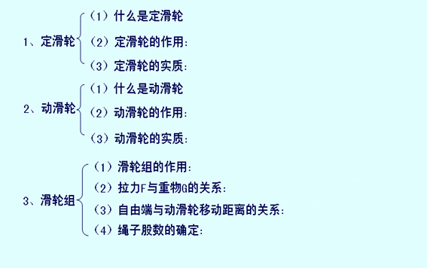
本节小结
固定在某处的滑轮叫定滑轮
使用定滑轮不省力但可以改变力的方向
动力臂等于阻力臂的杠杆
随物体运动的滑轮叫动滑轮
动滑轮可以省力但不可以改变力的方向
动力臂是阻力臂两倍的杠杆
既可以省力又可以改变力的方向
F=1/N(G+G_{动滑轮})
S=Nh
偶定奇动

